Slide 1


Разработка тестов и тестовых сценариев
FT/AT Program
March, 2020

Slide 2
Agenda
1
Определения
8
Тестовые сценарии
2
Разработка тестов
9
Пример разработки тестов
3
Техники тест-дизайна
4
Рекомендации по разработке тестов
5
Оформление тест-кейсов
6
Свойства хорошего теста
7
Процесс разработки тестов

Slide 3

определения
Разработка тестов и тестовых сценариев

Slide 4
Определения
Чек-лист (check-list) – набор идей тестов.
Тест-кейс (test case) – набор входных данных, условий выполнения и ожидаемых результатов, разработанный с целью проверки того или иного свойства или поведения программного средства.
Тестовый сценарий, тест-сьют (test scenario, test-suite) – набор тест-кейсов, собранных в группу (последовательность) для достижения некоторой цели.

Slide 5
Разработка тестов
Разработка тестов и тестовых сценариев

Slide 6
Разработка тестов
Перед вами обыкновенная ручка. Давайте подумаем, как её можно протестировать?
Тесты на основе требований
Функциональные тесты
Сравнительные тесты
Сценарные тесты
Тесты ошибочных ситуаций
Тесты интерфейса
Тесты удобства использования

Slide 7
Разработка тестов. Тесты на основе требований
(requirements based tests)
  Извлекается и вставляется ли в ручку стержень?
  Присутствует ли держатель, позволяющий цеплять ручку за край кармана?
  Переключается ли ручка из рабочего в нерабочее положение?

Slide 8

Разработка тестов. Функциональные тесты
(functional test)
  Вставить в ручку стержень.
  Переключить в рабочее положение.
  Написать несколько слов.
  Переключить в нерабочее положение.
  Извлечь стержень.

Slide 9
Разработка тестов. Сравнительные тесты
(parallel test)​
  Что мы можем сказать об этой ручке в сравнении с другими ручками, которые выпускает наша фирма?
  Что мы можем сказать об этой ручке в сравнении с ручками, которые выпускают конкуренты?
  В чём преимущества именно этой модели ручек?

Slide 10
Разработка тестов. Тесты ошибочных ситуаций
  Что произойдёт, если препятствовать выходу стержня в рабочее положение?
  Какое усилие и где надо приложить к ручке, чтобы её сломать?
  Если стержень застрял, легко ли его извлечь?
  Что произойдёт, если писать по стеклу, асфальту?
Scenario-based tests

Slide 11

Разработка тестов. Тесты интерфейса
  Измерения: высота, ширина, длина, вес.
  Цвет.
  Читаемость логотипа фирмы-производителя.
GUI tests

Slide 12
Разработка тестов. Тесты удобства использования
  Есть ли у нас какие-либо замечания по юзабилити ручек от пользователей?
  Есть ли у нас представители целевых групп, чтобы привлечь их к тестированию?
  Как много времени у пользователя занимает переключение ручки из нерабочего положения в рабочее и обратно?
  Как быстро пользователь понимает, как пользоваться ручкой?
  Как быстро пользователь привыкает к этой ручке?
  Легко ли понять, какие стержни подходят к ручке?
  Легко ли заменить стержень?
  Может ли ручкой пользоваться левша?
usability tests

Slide 13
Разработка тестов. Тесты упаковки и документации
  Вложена ли в упаковку копия текста о гарантийных обязательствах?
  Ясно ли видно на упаковке, что внутри?
  Легко ли открыть упаковку?
  Насколько материалы упаковки вредны для окружающей среды?
  Есть ли какие-то особые требования к упаковке?
  На сайте, в каталоге, на упаковке написано и нарисовано одно и то же?
  Текст на упаковке и в гарантийном обязательстве – на одном и том же языке?
  На упаковке и в документации нет грамматических ошибок, опечаток и т.д.?
packaging/documentation tests

Slide 14

Разработка тестов. Стрессовые тесты
  При какой температуре расплавится пластиковая часть ручки?
  При какой температуре потечёт стержень?
  При какой температуре ручка перестаёт писать?
  Какое воздействие необходимо применить к ручке, чтобы сломать её?
  Пишет ли ручка под водой? А по мокрой бумаге?
  Если ручку уронить в песок – что произойдёт?
  А если уронить со стола?
  А если из окна офиса?
stress tests

Slide 15
Разработка тестов. Тесты производительности
  Сколько текста можно написать ручкой в единицу времени?
  Как быстро ручку можно привести в рабочее положение?
  Как много раз ручку можно переключить из нерабочего в рабочее положение, прежде чем её начнёт заедать?
performance tests

Slide 16
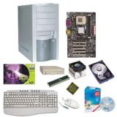
Разработка тестов. Конфигурациионные тесты
configuration tests
  Какие стержни подходят к нашей ручке?
  На каких поверхностях она может писать?

Slide 17

Разработка тестов. Законодательные тесты
  Подлежит ли этот продукт какому-то виду лицензирования?
  Необходима ли какая-то особая сопроводительная документация?
  Ясно ли из документации ручки видно, в какой стране она произведена?
  Существуют ли какие-то законодательные особенности, препятствующие распространению нашего продукта?
regulation tests

Slide 18
Внимание!
Без записанного чек-листа уже через несколько минут идеи начинают дублироваться, теряться, искажаться и т.п.

Slide 19
Техники тест дизайна
Разработка тестов и тестовых сценариев

Slide 20
Наиболее распространенные техники тест дизайна
Эквивалентное Разделение (Equivalence Partitioning - EP). Как пример, у вас есть диапазон допустимых значений от 1 до 10, вы должны выбрать одно верное значение внутри интервала, скажем, 5, и одно неверное значение вне интервала - 0.
Анализ Граничных Значений (Boundary Value Analysis - BVA). Если взять пример выше, в качестве значений для позитивного тестирования выберем минимальную и максимальную границы (1 и 10), и значения больше и меньше границ (0 и 11). Анализ Граничный значений может быть применен к полям, записям, файлам, или к любого рода сущностям имеющим ограничения.
Причина / Следствие (Cause/Effect - CE). Это, как правило, ввод комбинаций условий (причин), для получения ответа от системы (Следствие). Например, вы проверяете возможность добавлять клиента, используя определенную экранную форму. Для этого вам необходимо будет ввести несколько полей, таких как "Имя", "Адрес", "Номер Телефона" а затем, нажать кнопку "Добавить" - эта "Причина". После нажатия кнопки "Добавить", система добавляет клиента в базу данных и показывает его номер на экране - это "Следствие".

Slide 21
Наиболее распространенные техники тест дизайна
Предугадывание ошибки (Error Guessing - EG). Это когда тестировщик использует свои знания системы и способность к интерпретации спецификации на предмет того, чтобы "предугадать" при каких входных условиях система может выдать ошибку. Например, спецификация говорит: "пользователь должен ввести код". Тестировщик, будет думать: "Что, если я не введу код?", "Что, если я введу неправильный код? ", и так далее. Это и есть предугадывание ошибки.
Исчерпывающее тестирование (Exhaustive Testing - ET) - это крайний случай. В пределах этой техники вы должны проверить все возможные комбинации входных значений, и в принципе, это должно найти все проблемы. На практике применение этого метода не представляется возможным, из-за огромного количества входных значений.

Slide 22
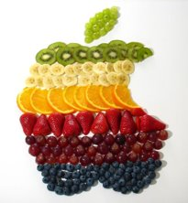
Эквивалентное Разделение. Классы эквивалентности
Класс эквивалентности (equivalence class) – набор тестов, полное выполнение которого является избыточным и не приводит к обнаружению новых дефектов.

Slide 23
Признаки эквивалентности
Они направлены на поиск одной и той же ошибки
Если один из тестов обнаруживает ошибку, другие ее тоже, скорее всего обнаружат, и наоборот
Тесты используют схожие наборы входных данных
Для выполнения тестов мы совершаем одни и те же операции
Тесты генерируют одинаковые выходные данные или приводят приложение в одно и то же состояние
Все тесты приводят к срабатыванию одного и того же блока обработки ошибок
Ни один из тестов не приводит к срабатыванию блока обработки ошибок

Slide 24
Классы эквивалентности. Граничные условия
Граничные условия (border conditions) – это те места, в которых один класс эквивалентности переходит в другой.
Граничные условия очень важны, и их обязательно следует проверять в тестах, т.к. именно в этом месте чаще всего и обнаруживаются ошибки.

Slide 25
Классы эквивалентности. Пример 1
Проверить реакцию приложения на ввод слишком короткого (менее трёх символов) или слишком длинного (более 20-ти символов) имени пользователя, которое может содержать только английские буквы, цифры и знак подчёркивания.
Классы эквивалентности:
Позитивный тест: строка допустимых символов длиной от трёх до 20-ти символов.
Негативный тест: строка короче трёх символов.
Негативный тест: строка длиннее 20-ти символов.
Негативный тест: строка длиной от трёх до 20-ти символов, содержащая недопустимые символы.
Тесты:
ABC, ABCDEFGHIJKLMNOPQRST, abc_12_def
AA, {пустая строка}
AAAAAAAAAAAAAAAAAAAAA (21 символ)
Abcd#23456%@#&#%^#

Slide 26
Классы эквивалентности. Пример 2
«Чтобы добавить файл в свою фотогалерею на сайте, пользователь должен кликнуть по кнопке Открыть, выбрать файл и кликнуть по кнопке OK».
Давайте абстрагируемся от пользовательского интерфейса и подумаем о файле. Какие случаи нам надо будет проверить?

Slide 27
Классы эквивалентности. Пример 3
Дата: | 03/12/06
m/dd/yy
Есть вопросы? ☺
Какие здесь классы эквивалентности?
Допустимая дата, недопустимая дата.
Какая дата является допустимой?
Год 0-99 | Месяц 1-12 | День 1-28 1-29 1-30 1-31
Разделитель /

Slide 28
Классы эквивалентности. Пример 3
Тест | Допустимо | Недопустимо
Минимальный день, месяц, год | 1/1/0 | 0/1/0 1/0/0 1/1/-1
Максимальный день, месяц, год | 12/31/99 | 13/31/99 12/32/99 12/31/100
Максимальный день | 2/29/20 2/28/01 04/30/65 | 2/30/20 2/29/01 04/31/65
Буквы, спецсимволы, некорректный разделитель | - | March 3.12.06 !@#$%^&*()_+|{}
Пустое поле (Допустимо или нет – зависит от требований)
Год 0-99 | Месяц 1-12 | День 1-28 1-29 1-30 1-31

Slide 29
Классы эквивалентности. Вывод
  Классы эквивалентности не всегда очевидны.
  Как правило, негативных тестов получается больше, чем позитивных.
  Принадлежность теста к позитивным или негативным зависит от требований.

Slide 30
Рекомендации по разработке тестов
Разработка тестов и тестовых сценариев

Slide 31
Рекомендации по разработке тестов
  Начинайте с простых очевидных тестов.
  Затем переходите к более сложным тестам.
  Помните о граничных условиях.
  Если остаётся время, занимайтесь исследовательским тестированием.
Последовательность разработки и выполнения тестов
  Простые позитивные.
  Простые негативные.
  Сложные позитивные.
  Сложные негативные.

Slide 32
Оформление тест-кейсов
Разработка тестов и тестовых сценариев

Slide 33
Оформление. Тест-кейсы в Excel
Заглавие (суть) теста
Приоритет
Smoke
Critical Path
Extended
UG_U1.12 | A | R97 | Галерея | Загрузка файла | Галерея, загрузка файла, имя со спецсимволами Приготовления: создать непустой файл с именем #$%^&.jpg 1. Нажать кнопку «Загрузить картинку» 2. Нажать кнопку «Выбрать» 3. Выбрать из списка приготовленный файл 4. Нажать кнопку «OK» 5. Нажать кнопку «Добавить в галерею» | 1. Появляется окно загрузки картинки 2. Появляется диалоговое окно браузера выбора файла для загрузки 3. Имя выбранного файла появляется в поле «Файл» 4. Диалоговое окно файла закрывается, в поле «Файл» появляется полное имя файла 5. Выбранный файл появляется в списке файлов галереи
Ожидаемый результат по каждому шагу
Связанное с тестом требование
Идентификатор
Исходные данные, необходимые для выполнения теста
Модуль и подмодуль
Шаги

Slide 34
Оформление тест-кейсов
  Краткое описание (summary) – предельно сжатое изложение сути теста.
  Пререквизиты (preconditions) – ситуация и/или условие, предшествующее тесту.
  Данные (test data) – информация, необходимая для выполнения теста.
  Ссылка на требования (bind to requirement) – ссылка на требования, которые покрывает данный тест.
  Описание (Test description/Test Steps) – описание действия, выполняемого на данном шаге.
  Ожидаемый результат (expected result) – результат выполнения действия, который будет получен в случае корректной работы приложения.

Slide 35
Свойства хорошего теста
Разработка тестов и тестовых сценариев

Slide 36
Специфичность или общность?
Оба тест-кейса делают одну и ту же проверку.
Какой из них лучше?
1.В поле A ввести 10 2.В поле B ввести 15 3.Нажать кнопку «Сложить» 4.Проверить значение в поле C | 4. Значение в поле C равно 25
1.Проверить, что программа суммирует два числа корректно | 4. Суммирует корректно
Оказывается, оба варианта – плохие. Почему?

Slide 37
Специфичность или общность?
  Когда все детали прописаны до мелочей:
  при повторных выполнениях теста всегда будут выполняться строго одни и те же действия, что снижает вероятность обнаружить ошибку;
  возрастает время создания и поддержки теста.
  Общий тест-кейс сложно выполнять по многим объективным и субъективным причинам, а потому:
  он сложен для начинающих тестировщиков;
  он вполне может остаться невыполненным.

Slide 38
Специфичность или общность?
Сложение A и B 1. В поле A ввести корректное целое число 2. В поле B ввести корректное целое число 3. Нажать кнопку «Сложить» 4. Проверить значение поля C 5. Повторить шаги 1-4 для значений: 0, максимального и минимального допустимого значений. | 4. Значение поля C равно сумме A и B
  Здесь мы не привязаны к конкретным значениям.
  Мы знаем, как проверить результат.
  Мы сокращаем время написания и поддержки теста ссылкой на шаги 1-4.
  Мы перечислили значения, представляющие для нас особый интерес.

Slide 39
Простота или сложность?
Простые тесты:
1. Откройте файл «1.txt». Файл открыт.
2. Введите слово «Дом». Появляется слово «Дом.
3. Сохраните файл. Кнопка «Сохранить» становится неактивной.
Сложный тест:
1. В документе размером более 100 Мб создайте таблицу 100x100, в ячейку 50x50 вставьте картинку размером 30 Мб, применив к ней функцию «Авторасположение». Проверьте результат.
Простые тесты оперируют за раз одним объектом.
Преимущества простых тестов:​
Их легко выполнять.​
Они понятны новичкам.​
Они упрощают диагностику ошибки.​
Они делают наличие ошибки очевидным.
Преимущества сложны тестов:​
Больше шансов что-то сломать.​
Пользователи, как правило, используют сложные сценарии.​
Программисты сами редко проверяют такие варианты.

Slide 40
Независимость или связанность?
Независимые тесты не ссылаются ни на какие другие.
Cвязанные тесты явно или неявно (в рамках сценария) ссылаются на другие (как правило, на предыдущий).

Slide 41
Независимость или связанность? Преимущества
Независимые тесты | Связанные тесты
Легко и просто выполнять | Они имитируют работу реальных пользователей
Такие тесты могут работать даже после краха приложения на других тестах | Они удобны для интеграционного тестирования
 | Они удобны для разбиения на части тестов с большим количество шагов
Такие тесты можно группировать любым образом и выполнять в любом порядке | Следующий в наборе тест использует данные и состояние приложения. Подготовленные предыдущим

Slide 42
Язык написание теста
  Используйте активный залог: («open», «paste», «click»). В русском языке используйте безличную форму: «открыть» (вместо «откройте»).
  Описывайте поведение системы: «появляется окно…», «приложение закрывается».
  Используйте простой технический стиль.
  ОБЯЗАТЕЛЬНО указывайте ТОЧНЫЕ названия всех элементов приложения.
  Не объясняйте базовые понятия работы с ОС.

Slide 43
И еще пара слов о хороших тестах
Разработка тестов и тестовых сценариев

Slide 44
Каким должен быть хороший тест?
Обладает высокой вероятностью обнаружения ошибки.
1/1 = 1
-5/0 = err!
Исследует соответствующую («ту, которую надо») область приложения.
Cохранение файла
Открыть «Файл -> Печать».
…
ЗАЧЕМ?!
Выполняет какие-то интересные действия.
…
3. Файл с именем «%^##76 / // \ ^^ [ ] : .jpg» загрузить в качестве аватарки.
…
Как это можно сделать?

Slide 45
Каким должен быть хороший тест?
Не выполняет ненужных действий.
…
4. Поводить мышью над кнопкой «OK».
…
ЗАЧЕМ?!
Является не слишком простым, но и не слишком сложным.
Ввести целое число в поле «количество».
Изменить текст в файле.
Сохранить файл.
Закрыть файл.
Открыть файл.
Афыацу йцкк йу.
Йцукйцйцуйуйц.
Укекуеуеуеуцецуеуецуе.
Цуеуеуеуецуецуе.
Цукеуцеуецуецуе
Цуецуеуеуецуе
Уецуецеецуе
Цуецуецуецуе
Цуецуецуецуе
Цуецуецуеуецуеукеецуеецуе.
Цуецуеуеуецуецуецуецуецукецуе.
Цуецуеуцкецуецуецуецуецуеуецуе
Цукцукйцкйцкйцукй.йцкйцкцк йцукйцкйцк йцкйцкйцк йцкйцкцк.
Йцукйцкйцкй йцукйцкцкйцк йцкцкцкйцкй йкйцкйцкйцк йкцйкцкйцкйцк йцкйцкцкйцкйцк йцкйцкйцк.
Йцкйцкйцкйцк йцкйцкйцк йцкйцкйцк йцкйцккйцк цйкцкйцкйцк йцкцйкйцкйцк йцкцйкйцк йцкйцкйцк.

Slide 46
Каким должен быть хороший тест?
Не является избыточным по отношению к другим тестам.
17+98
1+1
3+4
1+98
1+2
7+5
20+21
2+1
8+1
30+12
Делает обнаруженную ошибку очевидной.
237465689645896589236892365 + 2375641647647647816478 = 823645895648965896
100 + 50 = 212
!!!
?????????????

Slide 47
Каким должен быть хороший тест?
Позволяет легко диагностировать ошибку.
…
7. Годовой баланс должен сойтись.
…
…
3. Сумма 2 и 7 равна 9.
…

Slide 48
Процесс разработки тестов
Разработка тестов и тестовых сценариев

Slide 49
Процесс разработки тестов
1. Начинайте как можно раньше, ещё до выхода первого билда.
2. Разбивайте приложение на отдельные части/модули.
3. Для каждой области/модуля пишите чек-лист.
4. Пишите вопросы, уточняйте детали, добавляйте «косметику», используйте copy-paste.
5. Получите рецензию коллег-тестировщиков, разработчиков, заказчиков.
6. Обновляйте тесты, как только обнаружили ошибку или изменилась функциональность.

Slide 50
Тестовые сценарии
Разработка тестов и тестовых сценариев

Slide 51
Тестовый сценарий. Определение
Тестовый сценарий (test scenario) – набор тестов (тест-кейсов), собранных в последовательность для достижения некоторой цели. Может быть составлен из связанных или независимых тестов.
Хороший тестовый сценарий всегда следует некоторой логике, например: типичному использованию приложения, удобству тестирования, распределению функций по модулям и т.д.

Slide 52
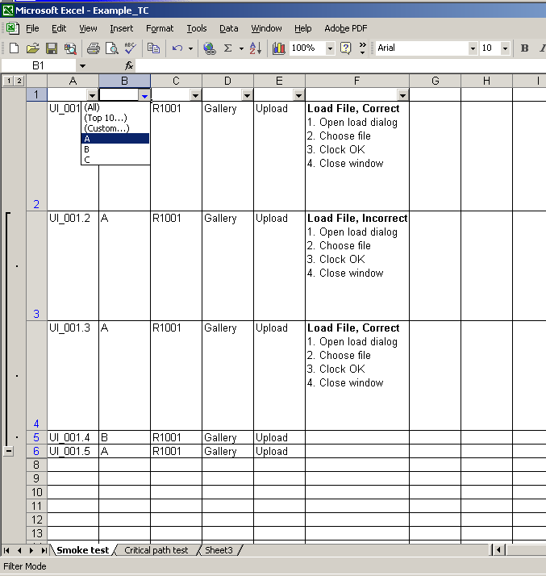
Рекомендации по оформлению
Используйте фильтры
Используйте группировку
Используйте отдельные листы

Slide 53
Тестовый сценарий. Общие рекомендации
  Пишите сценарий для отдельной части приложения.
  Пишите отдельно сценарии для Smoke и Critical Path тестов.
  Постепенно повышайте сложность тестов.
  Организуйте сценарий логично.

Slide 54
Тестовое Покрытие
Разработка тестов и тестовых сценариев

Slide 55
Тестовое покрытие
  Тестовое Покрытие (Test Coverage) - это одна из метрик оценки качества тестирования, представляющая из себя плотность покрытия тестами требований, либо исполняемого кода.
Traceability matrix — Матрица соответствия требований — это двумерная таблица, содержащая соответсвие функциональных требований (functional requirements) продукта и подготовленных тестовых сценариев (test cases).
В заголовках колонок таблицы расположены требования, а в заголовках строк — тестовые сценарии. На пересечении — отметка, означающая, что требование текущей колонки покрыто тестовым сценарием текущей строки.

Slide 56
Пример разработки тестов
Разработка тестов и тестовых сценариев

Slide 57
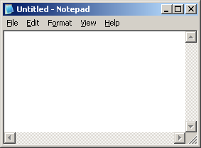
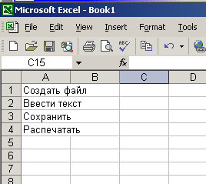
Пример разработки тестов
Что такое Notepad?
Какие функции для него наиболее важны?

Slide 58
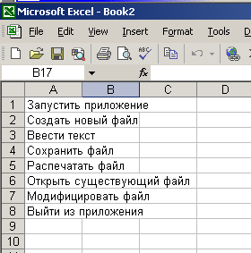
Пример разработки тестов
Итак, вот наш Smoke test:
Перенесём его в шаблон для разработки тестов.

Slide 59
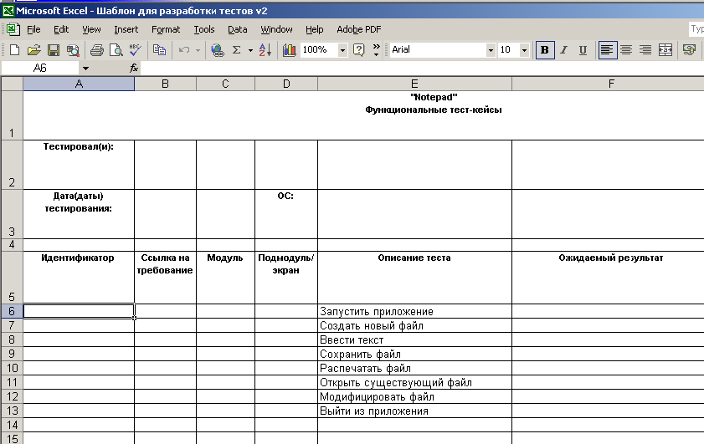
Пример разработки тестов
Фактически, это – чек-лист. И сами пункты грамотно сформированного чек-листа – (почти) готовые заголовки тест-кейсов.

Slide 60
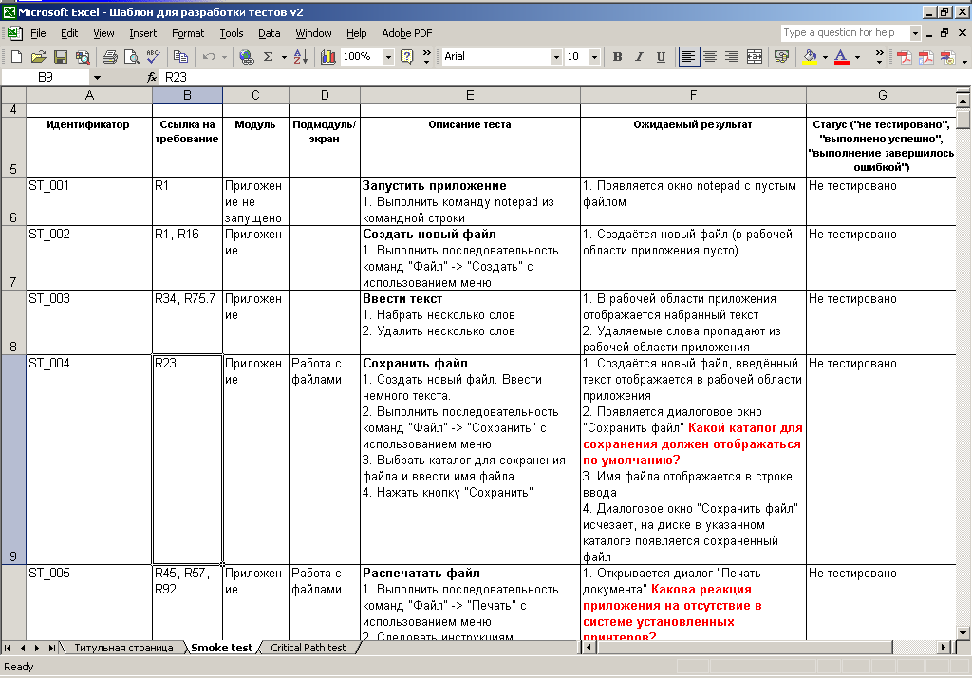
Пример разработки тестов
Когда мы распишем наши тесты по правилам, Smoke Test примет следующий вид:

Slide 61
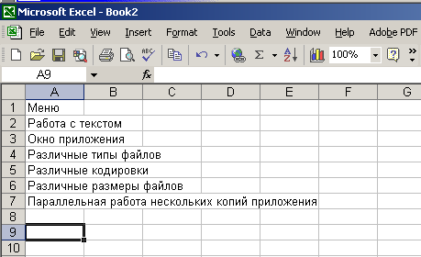
Пример разработки тестов
Аналогичным образом начинаем и продолжаем работать с тестом критического пути:

Slide 62
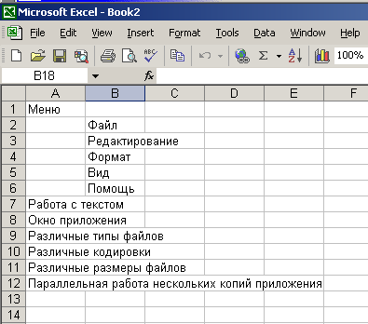
Пример разработки тестов
Детализируем чек-лист:

Slide 63
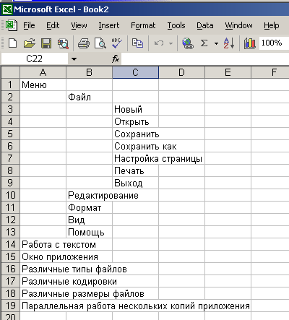
Пример разработки тестов
Продолжаем детализацию до тех пор, пока не получим логичный и достаточный набор тестов. После этого переносим его в шаблон и работаем аналогично тому, как мы делали это при разработке Smoke Test.

Slide 64
Вопросы?

